Slide 1
Аварии на химически опасных объектах и их возможные последствия
о

Slide 2
Введение
Отличительной особенностью аварий на химически опасных объектах с выбросом АХОВ является то, что при высоких концентрациях химических веществ поражение людей может происходить в короткие сроки. Поэтому сохранение жизни и здоровья людей будет зависеть от умелых и быстрых действий населения.
В настоящее время в промышленности, сельском хозяйстве, в быту используется более 10 миллионов химических соединений, подавляющее большинство которых в естественной природе не существует. Ежегодно создается человеком до 250 тыс. наименований новых соединений.

Slide 3
о
Факторы, возникающие при авариях

Slide 4
Аварийно-химически опасные вещества - это вещества, при попадании которых в окружающую среду в количествах, превышающих предельно допустимые концентрации (ПДК), на людей, животных и растения оказывается воздействие, вызывающее у них поражения различной степени тяжести, в том числе смертельные.

Slide 5
Опасными химическими веществами называются токсичные химические вещества, применяемые в промышленности и в сельском хозяйстве, которые при розливе или выбросе загрязняют окружающую среду и могут привести к гибели или поражению людей, животных и растений.

Slide 6
Химически опасный объект – это объект экономики или транспортное средство, при авариях и разрушениях которого могут произойти массовые поражения людей, сельскохозяйственных животных и растений АХОВ.

Slide 7
Химическая авария – авария на химически опасном объекте, сопровождающаяся проливом или выбросом опасных химических веществ, способная привести к гибели или химическому заражению людей, продовольствия, пищевого сырья и кормов, сельскохозяйственных животных и растений, или к химическому заражению окружающей природной среды.

Slide 8
Химическое заражение – распространение опасных химических веществ в окружающей природной среде в концентрациях или количествах, создающих угрозу для людей, сельскохозяйственных животных и растений в течение определенного времени.

Slide 9
Зона химического поражения – территория, зараженная АХОВ в опасных для жизни людей концентрациях. Размеры зоны зависят от направления и скорости распространения ветра, состояния погоды, количества вылившегося или выброшенного СДЯВ, его агрегатного состояния, физических свойств, токсичности и др.

Slide 10
Очаг поражения – территория, в пределах которой в результате аварии на химически опасном объекте произошли массовые поражения людей, животных, растений.

Slide 11
Токсичность – свойство вещества вызывать отравление (интоксикацию) организма; характеризуется дозой вещества, способной вызвать ту или иную степень отравления.

Slide 12
Токсодоза – количественная характеристика токсичности СДЯВ, соответствующая определенному уровню поражения при его воздействии на живой организм.

Slide 13
о
Различают следующее, часто употребляемые на практике, токсодозы:
- средне смертельную ингаляционную и кожно-резорбтивную, вызывающие смертельный исход у 50% пораженных;
- средне выводящую ингаляционную и кожно-резорбтивную, вызывающие выход из строя 50% пораженных;
- среднюю пороговую ингаляционную и кожно-резорбтивную, вызывающие начальные симптомы отравления у 50 % пораженных.

Slide 14
Концентрация – количественная характеристика токсичного облака, зараженного воздуха (количество СДЯВ в единице объема воздуха). Единицы измерения мг/л, г/м3, мг/м3.

Slide 15
о
Концентрацию используют при санитарно-гигиенической оценке (нормирование выбросов, сбросов) и т.п. Для концентраций показательными часто используемыми величинами являются:
- пороговая концентрация (ПК) – минимальная эффективная концентрация СДЯВ, т.е. наименьшее количество вещества, которое может вызвать ощутимый физиологический эффект (первичные признаки поражения с сохранением работоспособности);
- предел переносимости (ПП) – минимальная концентрация АХОВ, которую человек может выдерживать определенное время без устойчивого поражения.
В промышленности в качестве ПП используется понятие предельно допустимой концентрации (ПДК). Она регламентирует допустимую степень заражения АХОВ воздуха рабочей зоны и используется в интересах соблюдения требований безопасности на производстве.

Slide 16
ПДК – максимально-допустимая концентрация, которая при постоянном воздействии на организм человека в течение рабочего дня (8 часов) не может вызвать через длительный промежуток времени патологических изменений или заболеваний.

Slide 17
о
ПДК не может использоваться при оценке опасности аварийных ситуаций в связи со значительно меньшим интервалом времени воздействия АХОВ.
У нас более 540 объектов, где хранятся, используются или производятся опасные химические вещества. Общее количество людей, которое может попасть в зоны заражения, может достичь 5 миллионов человек. Химически опасные объекты могут иметь 4 степени опасности:
1-я степень – в зону заражения попадает более 75 тысяч человек, масштаб заражения региональный, время заражения воздуха – несколько суток, заражение воды – от нескольких суток до нескольких месяцев.
2-я степень – в зону поражения попадает от 40 до 75 тысяч человек, масштаб заражения местный, время заражения воздуха составляет от нескольких часов до нескольких суток, заражение воды – до нескольких суток.
3-я степень – в зону поражения попадает менее 40 тысяч человек, масштаб объектовый, время заражения воздуха – от нескольких минут до нескольких часов, заражение воды – от нескольких часов до нескольких суток.
4-я степень – зона заражения не выходит за пределы санитарно-защитной зоны или за территорию объекта, масштаб локальный, заражение воздуха - от нескольких минут до нескольких часов, заражение воды - от нескольких часов до нескольких суток.

Slide 18
Выброс СДЯВ – выход при разгерметизации за короткий промежуток времени из технологических установок, емкостей для хранения или транспортирования СДЯВ в количестве, способном вызвать химическую аварию.

Slide 19
Пролив СДЯВ – вытекание при разгерметизации из технологических установок, емкостей для хранения или транспортировки СДЯВ в количестве, способном вызвать химическую аварию.

Slide 20
о
Характеристики основных сильнодействующих ядовитых веществ

Slide 21
Азотная кислота.

Slide 22
ш
Азотная кислота используется при производстве минеральных удобрений, травлении металлов, производстве взрывчатых веществ, лаков, для изготовления химических реактивов.
Бесцветная тяжелая жидкость, дымящаяся в воздухе. Под воздействием света и при нагревании частично разлагается с выделением бурых оксидов азота. Сильнейший окислитель, хорошо смешивается с водой.
Негорючая, но опилки при соприкосновении с ней загораются. Высокотоксичная жидкость, раздражает дыхательные пути, может вызвать разрушение зубов, конъюнктивиты. Воздействие паров резко усиливается при наличии в воздухе моторных масел. При попадании на кожу вызывает сильные ожоги, язвы.

Slide 23
Аммиак сжиженный.

Slide 24
о
Аммиак сжиженный широко применяется в производстве азотной кислоты, минеральных удобрений, используется при крашении тканей, производстве зеркал, в холодильных установках.
Бесцветный газ с резким запахом. Растворим в воде, легко испаряется. Перевозится в сжиженном состоянии под давлением в стальных емкостях. При попадании в атмосферу дымит.

Slide 25
Горючий газ

Slide 26
о
Горючий газ горит при наличии постоянного источника огня. Пары с воздухом образуют взрывоопасные смеси. Емкости могут взрываться при нагревании. В порожних емкостях образуется взрывоопасная смесь. Опасен при вдыхании. При высоких концентрациях возможен летальный исход. Вызывает сильный кашель, удушье. Пары действуют сильно, вызывая слезотечение. Соприкосновение с кожей вызывает обмораживание. При утечке загрязняет водоемы.

Slide 27
Метан

Slide 28
о
Метан - простейший углеводород, является компонентом природного газа; химически опасное вещество.
Бесцветный легкий газ, не имеющий запаха. Почти растворим в воде. Транспортируется в сжиженном состоянии. Горит синеватым пламенем с выделением большого количества теплоты.
Горючий газ, топливо. Смесь метана с воздухом крайне взрывоопасна (особенно в соотношении 1:10). Опасен при вдыхании, действует на центральную нервную систему, вызывая наркотическое состояние.

Slide 29
Ртуть

Slide 30
о
Ртуть широко применяется в электротехнике, электронике, приборостроении, металлургии, химии, производстве хлора и щелочей, для получения металлов высокой чистоты. Блестящий, серебристо-белый, жидкий, тяжелый металл. Заметно испаряется при комнатной температуре, при повышенной температуре скорость испарения сильно возрастает. Растворяет золото, серебро, цинк и др., образуя твердые растворы (амальгамы).
Ртуть, особенно ее пары, химические соединения, токсичны, опасны для вдыхания и интенсивно загрязняют окружающую среду. Попадая в организм человека, блокирует биологически активные группы белковой молекулы, вызывая острые и хронические отравления. Оказывает поражающее действие на центральную нервную систему, сердечнососудистую, желудочно-кишечный тракт, органы дыхания, печень, селезенку, почки. Поражающее действие проявляется, как правило, через определенный промежуток времени (при остром отравлении через 8-24 часа).

Slide 31
Серная кислота

Slide 32
о
Серная кислота широко применяется при производстве минеральных удобрений, очистке нефтепродуктов, сушке влажныёх газов, травлении металлов, используется в пищевой промышленности, аккумуляторах автотранспорта, в быту.
Бесцветная, тяжелая маслянистая жидкость, без запаха. На воздухе медленно испаряется. Коррозийная для большинства металлов. Сильный окислитель. Хорошо растворяется в воде. С водой реагирует активно, с выделением тепла и брызг.
Негорючая. Обезвоживает дерево. Повышает чувствительность дерева к горению. Воспламеняет органические растворители и масла. Высокотоксичная жидкость. Опасна при вдыхании паров, проглатывании ее с водой и пищей, вызывает сильное раздражение верхних дыхательных путей; при попадании на кожу вызывает сильные ожоги, язвы.

Slide 33
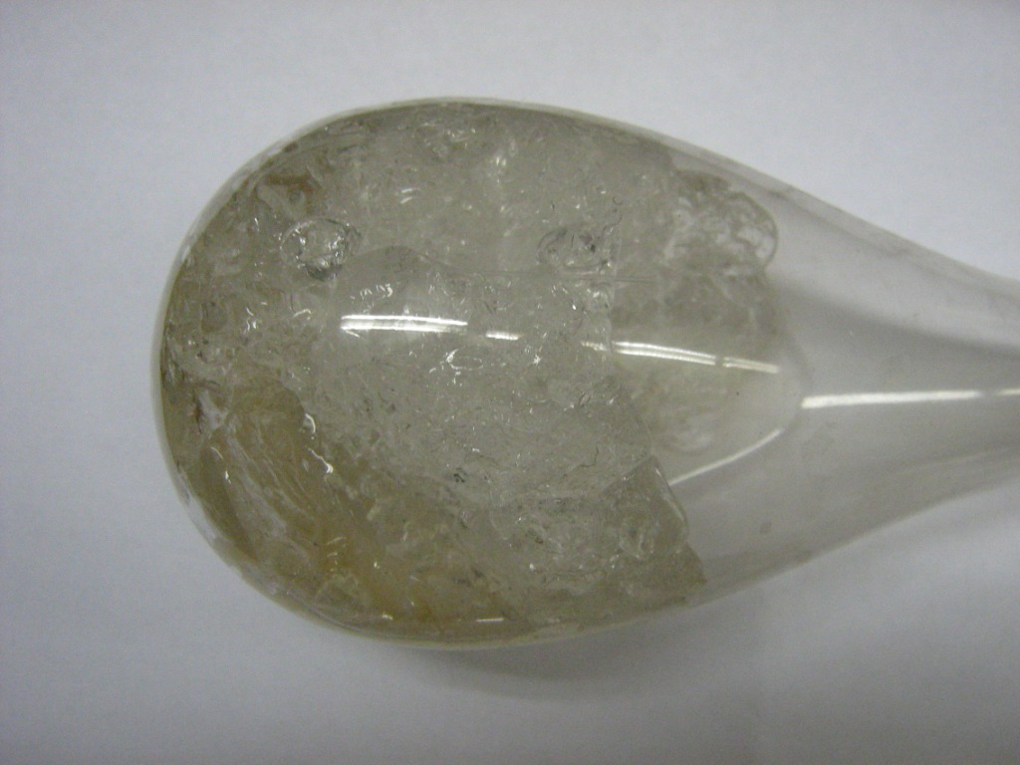
Сернистый ангидрид
Сернистый ангидрид - это бесцветный газ с резким раздражающим запахом, в 2,2 раза тяжелее воздуха, на воздухе дымит, хорошо растворяется в воде, в спиртах. Не горюч, взрывоопасен при нагревании емкостей.

Slide 34
Сероводород

Slide 35
о
Сероводород - бесцветный газ с резким неприятным запахом. Сжижается при температуре -60,3 0С. Плотность при нормальных условиях составляет 1,7, т.е. более чем в полтора раза тяжелее воздуха. Поэтому при авариях скапливается в низинах, подвалах, тоннелях, первых этажах зданий. Загрязняет водоемы. Содержится в попутных газах месторождений нефти, в вулканических газах, в водах минеральных источников. Применяется в производстве серной кислоты, серы, сульфидов, серо-органических соединений.
Сероводород опасен при вдыхании, раздражает кожу и слизистые оболочки. Первые признаки отравления: головная боль, слезотечение, светобоязнь, жжение в глазах, металлический привкус во рту, тошнота, рвота, холодный пот.

Slide 36
Синильная кислота

Slide 37
о
Синильная кислота - это цианистый водород, цианистоводородная кислота – бесцветная прозрачная жидкость. Она обладает своеобразным дурманящим запахом, напоминающим запах горького миндаля. При обычной температуре очень летуча. Ее капли на воздухе быстро испаряются: летом – в течение 5 мин, зимой – около 1 ч. С водой смешивается во всех отношениях, легко растворяется в спиртах, бензине.
Синильную кислоту используют для получения хлорциана, акрилонитрила, аминокислот, акрилатов, необходимых при производстве пластмасс, а также в качестве фумиганта – средства борьбы с вредителями сельского хозяйства, для обработки закрытых помещений и транспортных средств.
Используется в производстве серной кислоты, солей серной и серноватистой кислот, в бумажном и текстильном производстве. Жидкий сернистый ангидрид применяется как хладагент и растворитель. Опасен при вдыхании, поражает органы дыхания.

Slide 38
Соляная кислота

Slide 39
о
Соляная кислота используется для изготовления химических реактивов, в медицинской и пищевой промышленности, при травлении металлов, в производстве пластмасс и лакокрасочных материалов.
Бесцветная жидкость с резким удушающим запахом. Легко испаряется и дымит в воздухе. Хорошо растворяется в воде. Коррозийная для большинства металлов.
Негорючая. При взаимодействии с металлами выделяется легковоспламеняющийся газ. Высокотоксичная жидкость. Опасна при вдыхании, проглатывании и попадании на кожу и слизистые оболочки.

Slide 40
Фосфорная кислота

Slide 41
о
Фосфорная кислота используется в производстве минеральных удобрений, фармакологических препаратов, нефтепереработке и металлообработке, текстильной, пищевой промышленности.
Бесцветная тяжелая жидкость, гидроскопична. При нагревании свыше 150 0С полностью разлагается. Средний окислитель, растворима в горячей воде.
Негорючая. При взаимодействии с металлами выделяется легковоспламеняющийся газ. Токсичная жидкость. Пары кислоты вызывают раздражение слизистой оболочки носа, носовые кровотечения, сухость в носу и горле. При попадании на кожу кислота вызывает воспалительные процессы.

Slide 42
Хлор

Slide 43
о
Хлор используется в химической промышленности для получения органических и неорганических соединений, хлорирования руд в металлургии, дезинфекции воды, отбеливания тканей.
Зеленовато желтый газ с резким раздражающим запахом. Плотнее воздуха в 2,5 раза. Умеренно растворим в воде. Под давлением 0,6 мПа превращается в жидкость. Сильный окислитель.
Опасен при вдыхании. Вызывает сильное раздражение глаз и дыхательных путей, которое может привести к отеку легких. Высокие концентрации хлора могут привести к быстрой смерти от рефлекторного торможения дыхательного центра.

Slide 44
о
Основные мероприятия по предупреждению техногенных чрезвычайных ситуаций

Slide 45
о
Для предупреждения ЧС техногенного характера проводится комплекс мероприятий организационного, технического, правового характера, направленных на недопущение аварий и катастроф, прежде всего на потенциально опасных объектах и на транспорте. Основные мероприятия по предупреждению аварий и катастроф на потенциально опасных объектах хозяйствования:
- размещение потенциально опасных объектов на безопасном удалении от жилой застройки и других объектов;
- разработка, производство и применение надежных потенциально опасных промышленных установок;
- внедрение автоматических и автоматизированных систем контроля безопасности производства;
- повышение надежности самих систем контроля;
- своевременная замена устаревшего оборудования;
- своевременная профилактика и техническое обслуживании техники и оборудования;
- соблюдение обслуживающим персоналом правил эксплуатации оборудования;
- совершенствование противопожарной защиты и контроль системы пожарной безопасности;
- снижение опасных веществ на объектах до необходимого количества;
- соблюдение правил безопасности при транспортировке опасных веществ;
- использование результатов прогнозирования чрезвычайных ситуаций для совершенствования систем безопасности.

Slide 46
о
Для предупреждения пожаров проводят профилактические организационные, технические, режимные и эксплуатационные мероприятия.
К организационным относятся: правильная эксплуатация машин и транспорта, правильное содержание зданий, территорий, своевременный инструктаж людей по пожарной безопасности, организация добровольных пожарных дружин, издание приказов по обеспечению пожарной безопасности.
К техническим мероприятиям относятся: соблюдение норм и правил при проектировании зданий, сооружений, устройстве электропроводки, отопления, вентиляции, освещения, правильное размещение оборудования.
К режимным мероприятиям относятся: запрет курения в неустановленных местах, запрет производства огневых и сварочных работ в пожароопасных местах.
К эксплуатационным мероприятиям относятся: своевременная подготовка ремонта и испытания оборудования, профилактические осмотры.

Slide 47
о
Для предупреждения аварий и катастроф на транспорте проводят комплекс мероприятий организационного, технического и социального характера. Основными мероприятиями являются:
- контроль технического состояния транспортных средств, их своевременный профилактический ремонт и техническое обслуживание;
- выбор времени наиболее безопасного использования транспорта;
- выбор наиболее безопасных маршрутов движения транспорта;
- соблюдение водителями правил дорожного движения;
- выбор транспортных средств для перевозки наиболее опасных грузов;
- контроль состояния здоровья водителей и лиц, ответственных за безопасность дорожного движения;
- поддержание удовлетворительного состояния автомобильных и железнодорожных дорог;
- учет водителями автотранспорта состояния дорог в различные времена года и состояния погоды;
- соблюдение правил безопасности пассажирами различных видов транспорта.

